Slide 1
Predicción de comportamiento de los niveles de azúcar con base en medidas anteriores
Elaborado por: Juan Esteban Velásquez Edison González

Slide 2
CONTENIDO
Descripción del problema
Objetivo general
Objetivos específicos
Estado del arte
Elección del algoritmo

Slide 3
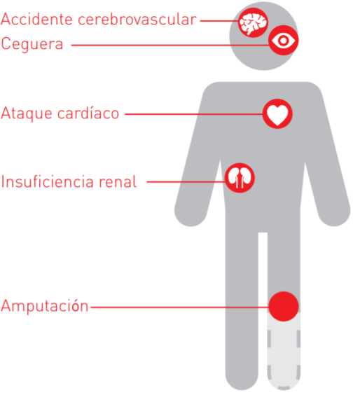
Descripción del Problema
En la actualidad 442 millones de personas sufren de diabetes, esto implica que 1 de cada 11 personas padece esta enfermedad. (Indica la OMS y una publicación de BBC - 06/04/2016)

Slide 4

Las personas que son insulinodependientes o tienen algún problema relacionado con el azúcar, realizan constantes medidas con dispositivos tales como los glucómetros.

Slide 5

Estos instrumentos suelen ser incómodos debido a las constantes punciones o la acción a ejecutar tal vez en el momento y lugar inadecuado.

Slide 6
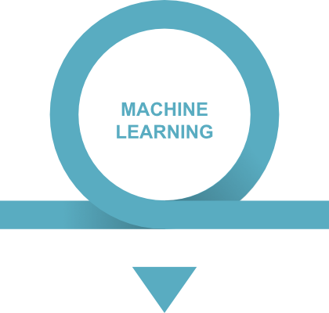
Objetivo
Predecir los niveles de azúcar en pacientes con diabetes, a partir de la medidas previas de su glucosa.

Slide 7
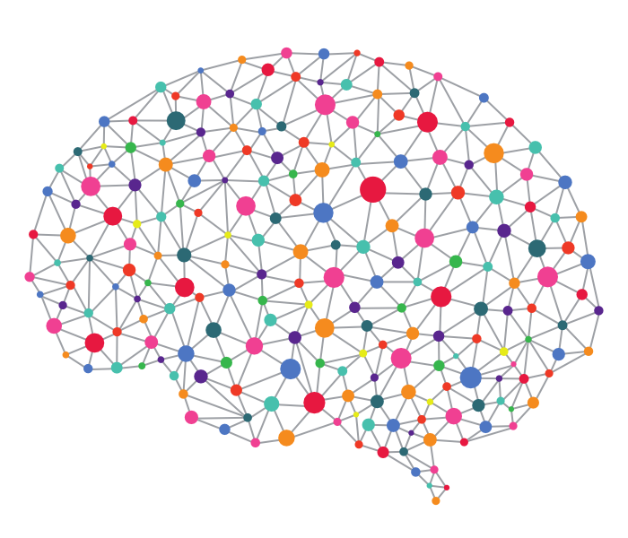
Objetivos específicos
Analizar los métodos utilizados en el estado del arte para la regresión de series de tiempo.
Determinar los procedimientos que se realizará sobre la señal para obtener los características que permitirán describir el problema.
Comparar técnicas vistas en clase usando métricas de calidad de ajuste de la regresión.

Slide 8
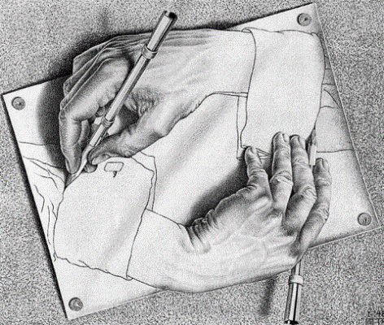
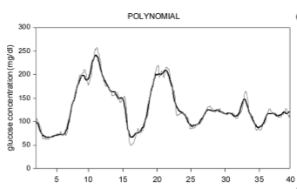
Estado del arte
Glucose Concentration can be Predicted Ahead in Time From Continuous Glucose Monitoring Sensor Time-Series. 5, MAY 2007. University of Padova, Padova, Italy. Giovanni Sparacino, Francesca Zanderigo, Stefano Corazza, Alberto Maran, Andrea Facchinetti, and Claudio Cobelli, Fellow, IEEE.
Los algoritmos de predicción se probaron en series temporales de Glucoday, obtenidas de 28 pacientes diabéticos tipo 1. GlucoDay se compone de una sonda de microdiálisis subcutánea que se puede conectar a un aparato portátil liviano que se usa con un cinturón para el monitoreo domiciliario de 24-48 h y proporciona niveles de glucosa cada 3 minutos.

Slide 9
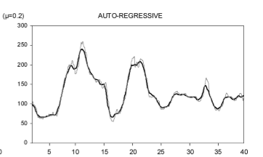
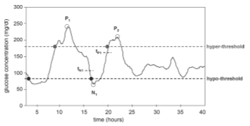
Estado del arte
Usaron dos técnicas: 1. Series temporales (Mediante un polinomio de primer orden). 2. Un modelo de auto-regresión de primer orden. El problema a resolver es: evaluar si predecir o no anticipadamente
tiempo de concentración de glucosa por medio de datos de MCG (Monitorización Continua de la Glucosa, siglas en inglés CGM) es factible. En particular se pueden predecir umbrales de 70 y 180 mg / dl con 20-25 minutos por delante en el tiempo, un margen que puede tener una relevancia clínica por ejemplo para prevenir la hipoglucemia nocturna.

Slide 10
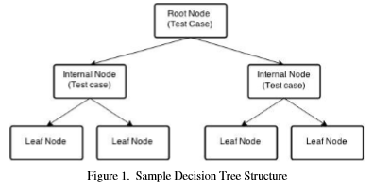

Estado del arte
Diagnosis of Diabetes Using Classification Mining Techniques. BITS Pilani Dubai, United Arab Emirates. 1, JAN 2015. Aiswarya Iyer, S. Jeyalatha and Ronak Sumbaly
Utilizando métodos estadísticos. El árbol de decisión y El algoritmo de Naïve Bayes. Su finalidad es proporcionar una solución más simple al problema del diagnóstico de la diabetes en las mujeres, creando un modelo de minería. Resultados de rendimiento del algoritmo de clasificación J48 (Árbol), validación cruzada 76.9565 % (Correctly Classified Instances 177 (230)), Resultados de Naïve Bayes 79.5652 % (Correctly Classified Instances 183 (230)). Para ambos se empleó la técnica(70:30) - 760 instancias inicialmente).

Slide 11
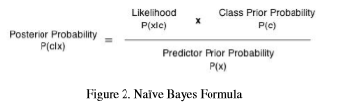
Estado del arte
Base de datos de Diabetes Pima India del Instituto Nacional de Diabetes y enfermedades digestivas y renales. Con 8 atributos de los cuales 5 son tenidos en cuenta: 1. Concentración de glucosa en plasma. 2. Índice de masa corporal (kg / m2). 3. Función de pedigrí de diabetes. 4. Edad (años). 5. Variable de clase (nominal): determina si la persona tiene diabetes o no, las estadísticas descriptivas del conjunto de datos se presentan en 768 instancias.

Slide 12
Estado del arte
Nuronal-Network Feature Selector, Rudy Setiono and Huan Liu, IEEE Member.
El conjunto de capacitación consta de 345 muestras seleccionadas al azar, el conjunto de validación cruzada consta de 39 muestras, y el conjunto de prueba consta de las 384 muestras restantes. Aplicando el algoritmo ADAP entrenado en 576 muestras logró una tasa de precisión del 76% en las 192 muestras restantes

Slide 13
Estado del arte
A Machine Learning Approach to Predicting Blood Glucose Levels for Diabetes Management, Kevin Plis and Cindy Marling, Ohio University
describe una solución que utiliza un modelo fisiológico genérico de dinámica de glucosa en sangre para generar características informativas para un modelo de Regresión de Vector de Soporte que está entrenado en datos específicos del paciente.
Aunque la precisión correspondiente es actualmente solo 42%, la mayoría de las falsas alarmas se encuentran en regiones cercanas a la hipoglucemia y, por lo tanto, los pacientes que responden a estas alertas de hipoglucemia no se verán perjudicados por la intervención.

Slide 14
Elección del Algoritmo
La respuesta a la pregunta "¿qué algoritmo de aprendizaje automático debería usar?" siempre es "Depende". Depende del tamaño, la calidad y la naturaleza de los datos. Depende de qué desea hacer con la respuesta. Depende de cómo se hayan traducido los cálculos del algoritmo en instrucciones para el equipo que está usando.[1]
Variantes del aprendizaje automático (Paradigmas de aprendizaje):
Supervisado, No Supervisado, Aprendizaje de refuerzo.

Slide 15
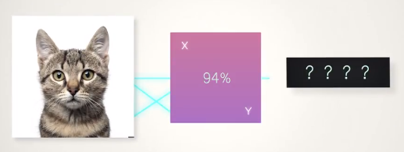
Elección del Algoritmo
Variantes del aprendizaje automático (Paradigmas de aprendizaje):
Supervisado: Los algoritmos de aprendizaje supervisado hacen predicciones basadas en un conjunto de ejemplos. Un algoritmo de aprendizaje supervisado busca patrones en esas etiquetas de valor. Puede usar cualquier información que pueda ser relevante, y cada algoritmo busca tipos diferentes de patrones. Una vez que el algoritmo encuentra el mejor patrón posible, lo usa para hacer predicciones de datos de prueba sin etiquetar.

Slide 16
Elección del Algoritmo
Hay varios tipos específicos de aprendizaje supervisado en Machine Learning: la clasificación, la regresión y la detección de anomalías. (Clasificación. Cuando los datos se usan para predecir una categoría. Regresión. Cuando se predice un valor, como el precio de las acciones. Detección de anomalías. A veces, el objetivo es identificar puntos de datos que simplemente no son habituales. En la detección de fraudes, por ejemplo)
No Supervisado: En el aprendizaje sin supervisar, los puntos de datos no tienen etiquetas asociadas a ellos. En su lugar, el objetivo de un algoritmo de aprendizaje sin supervisar es organizar los datos de alguna manera o describir su estructura. Esto puede significar agruparlos en clústeres o buscar diferentes maneras de examinar datos complejos para que parezcan más simples o más organizados.

Slide 17
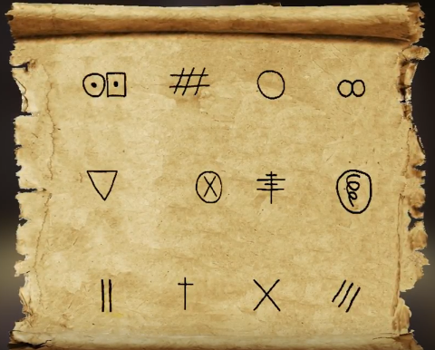
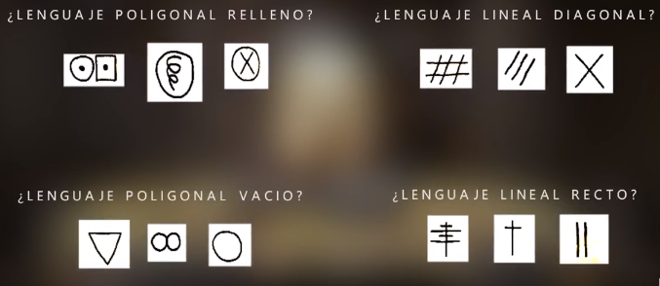
Elección del Algoritmo
De Refuerzo: el algoritmo elige una acción en respuesta a cada punto de datos. El algoritmo de aprendizaje también recibe una señal de recompensa un poco más adelante, que indica cómo de buena fue la decisión.

Slide 18
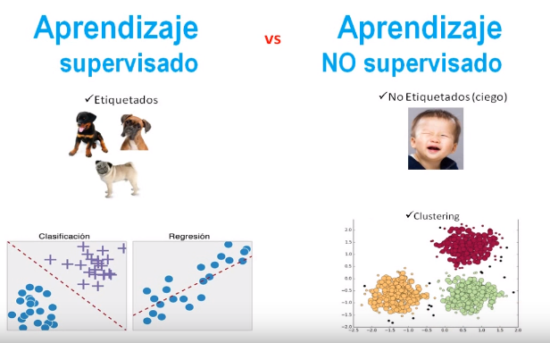
Elección del Algoritmo

Slide 19
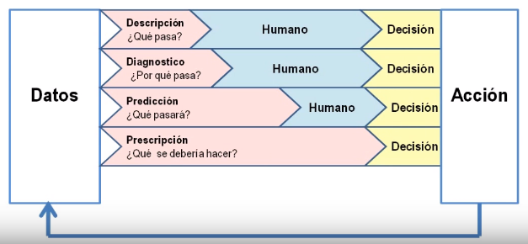
Elección del Algoritmo

Slide 20
Elección del Algoritmo
Consideraciones al elegir un algoritmo:
Precisión.
Tiempo de entrenamiento.
Linealidad.
Cantidad de parámetros.
Cantidad de características.
Casos especiales.

Slide 21
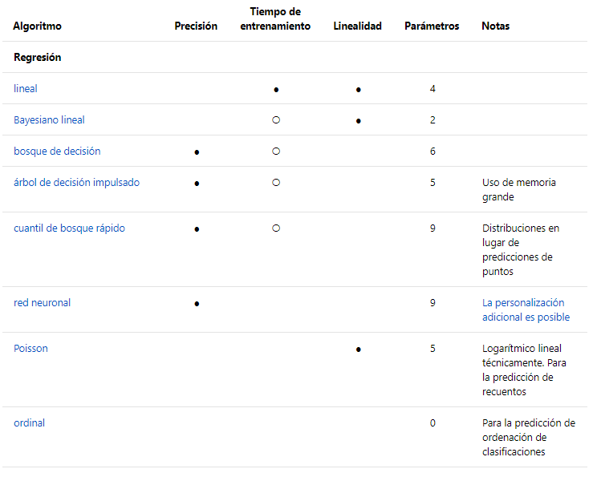

Slide 22
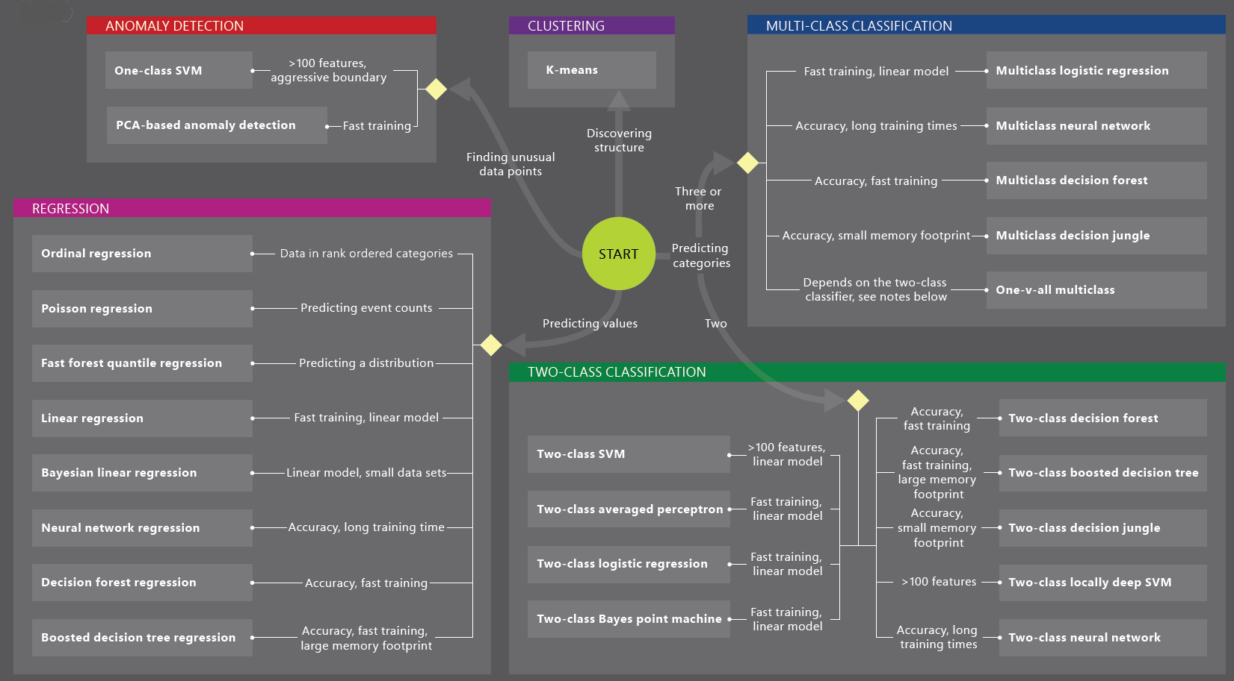

Slide 23
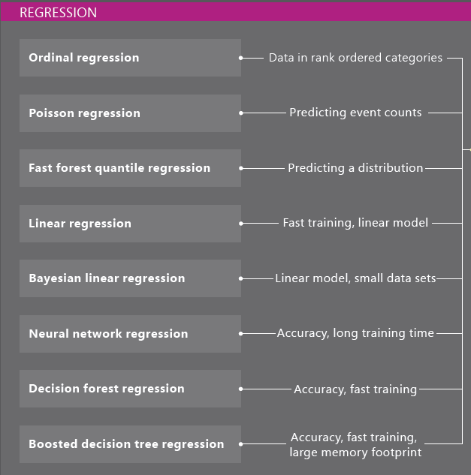

Slide 24
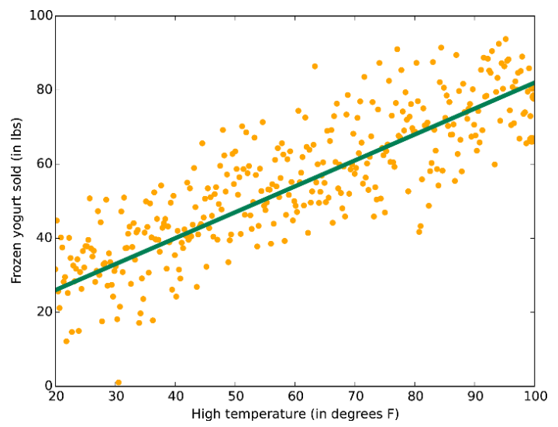
Elección del Algoritmo
Con la información presentada anteriormente nos remontamos a 3 opciones:
Bosque de decisión.
Árbol de decisión impulsado.
Redes Neuronales.
NOTA:Bayesiano lineal y Poisson.
Descartados por ser lineales.
Ordinal descartado porque, La regresión ordinal se usa cuando la etiqueta o columna de destino contiene números pero los números representan una clasificación u orden en lugar de una medición numérica.

Slide 25
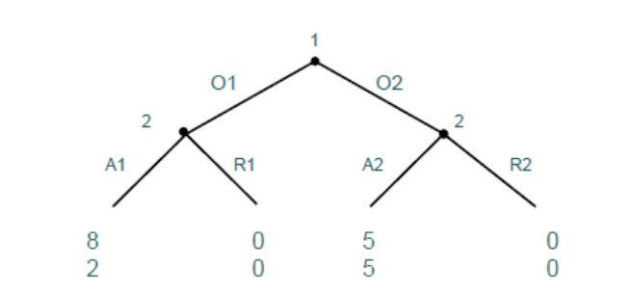
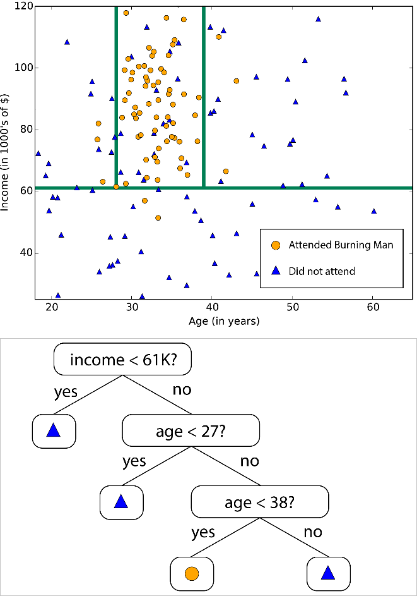
Elección del Algoritmo
Bosque de decisión:
Los bosques de decisión, las selvas de decisión y los árboles de decisión impulsados. Se basan en árboles de decisión, un concepto fundamental del aprendizaje automático. Hay muchas variantes de árboles de decisión, pero todas ellas hacen lo mismo: subdividir el espacio de características en regiones con casi siempre la misma etiqueta. Estas pueden ser regiones de la misma categoría o de un valor constante, según si se está realizando una clasificación o una regresión.

Slide 26
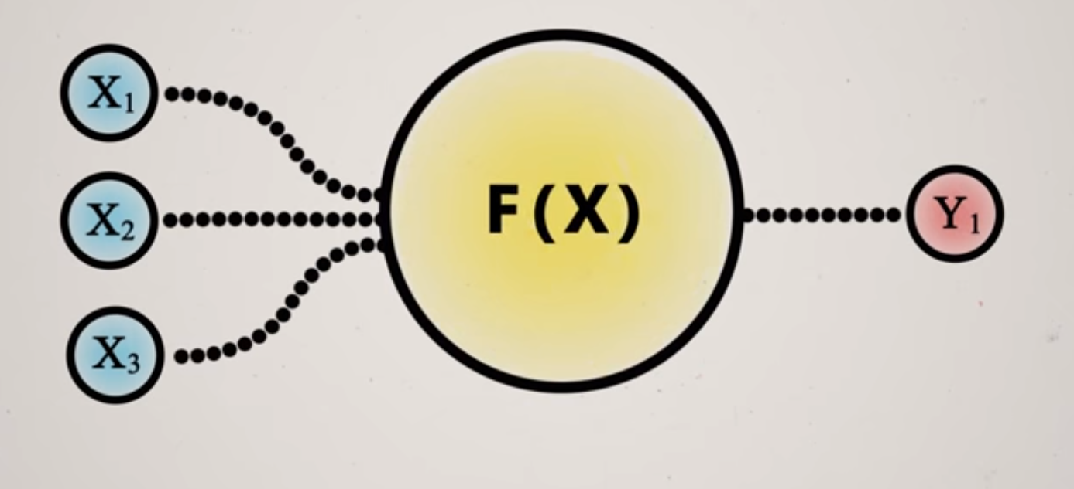
Elección del Algoritmo
Redes Neuronales:
Conjunto de neuronas que a partir de estímulos externos (valores de entrada) y mediante cálculos matemáticos que generalmente es la multiplicación entre el peso y el valor de entrada (entre 0 y 1) y sumando cada uno de ellos, proporciona una salida.

Slide 27
Elección de Algoritmos
Con base a los papers encontrados, se tienen 4 opciones:
Maquina de vector de soporte.
Selector de funciones de Redes Neuronales.
Probabilísticos y/o estadísticos como: 1. Árbol o Bosque de decisión. 2. Bayesiano.
Auto-regresión.
Con base a lo visto en clase, se tienen 2 opciones:
Regresión variante de KNN.
Regresión Lineal Modificada.

Slide 28
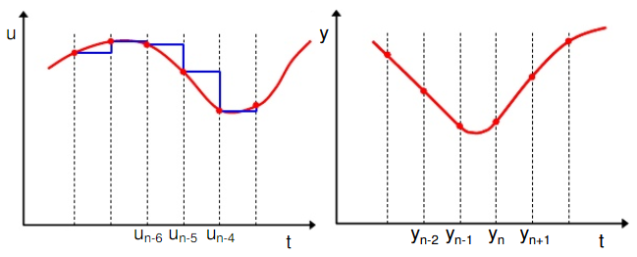
Elección del Algoritmo
Auto-regresión:
un modelo autorregresivo (AR) es una representación de un tipo de proceso aleatorio, que como tal, describe ciertos procesos variables en el tiempo ya sea en la naturaleza, la economía, etc. El modelo autorregresivo especifica que la variable de salida depende linealmente de sus propios valores anteriores. Se trata de un caso especial del más general modelo ARMA de series de tiempo.
los modelos autorregresivos de media móvil (en inglés AutoRegressive Moving Average models, abreviados ARMA), también llamados Modelos Box-Jenkins, se aplican a series temporales de datos.

Slide 29
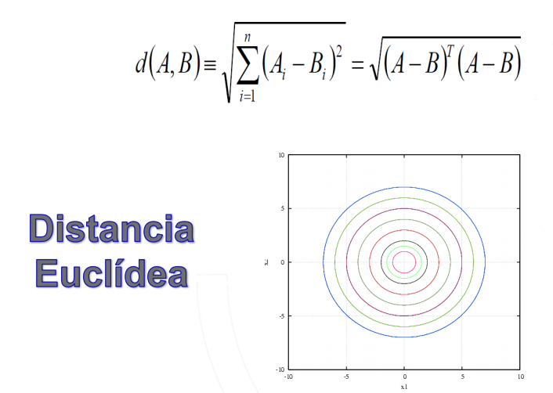
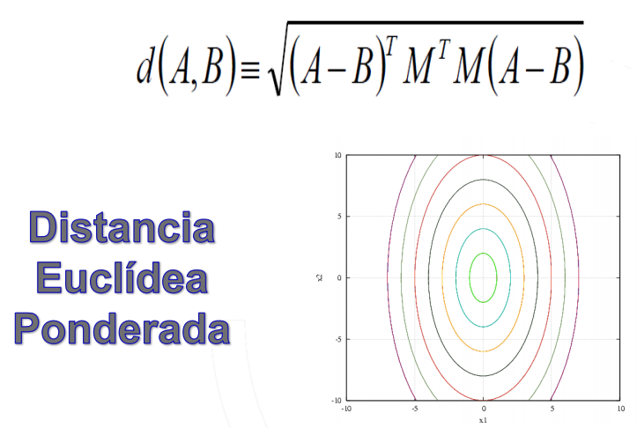
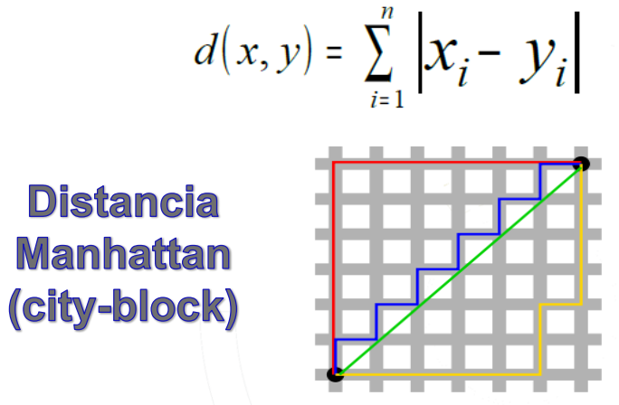
Elección del Algoritmo
KNN (K-Nearest Neighbors, ESP: K-Vecinos más cercanos) Predicción:
Cuando queremos hacer un pronóstico sobre una nueva observación basamos este pronóstico no en todas las observaciones disponibles, sino en las observaciones que se parecen más a la nueva observación.
Recordemos normalizar antes de analizar los vecinos, el metodo más usado es la distancia euclidiana, recordemos que la complejidad del modelo es inversamente proporcional a K.

Slide 30
Elección del Algoritmo
Debido a lo anteriormente dicho el mejor método para desarrollar el problema es: redes neuronales.
A su vez los árboles de decisión y bosques de decisión se encuentran enfocados más hacia modelos estadísticos y/o probabilísticos, este modelo ha sido visto en algunos reviews de papers; consideramos que nos compete redes neuronales, puesto que tiene más que ver con el curso y debido a que no hemos observado tantos papers con esta propuesta.
DATABASE DE 70 USUARIOS CON UN MÍNIMO DE 200 MUESTRAS CADA UNO.

